Slide 1
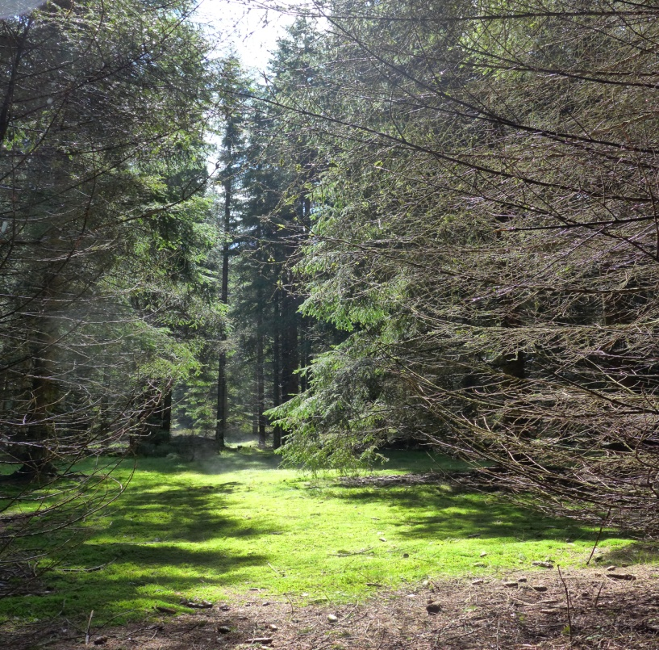
Kurz přežití v malebné přírodě

Slide 2
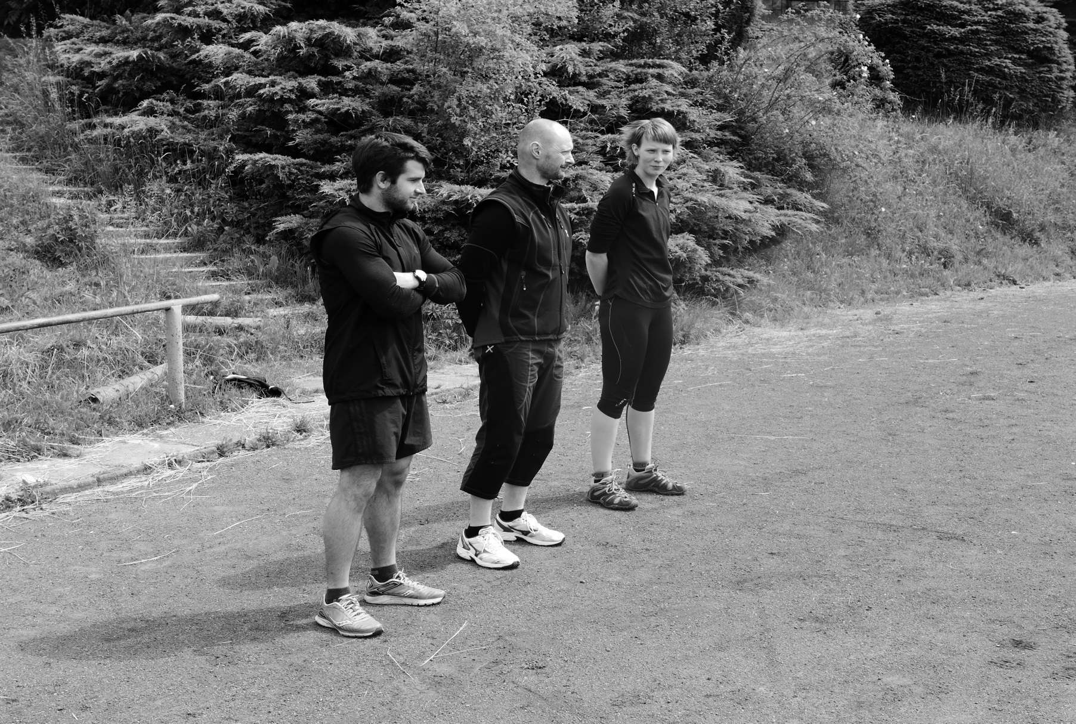
POZNEJ SÁM SEBE
POD VEDENÍM ZKUŠENÝCH INSTRUKTORŮ

Slide 3
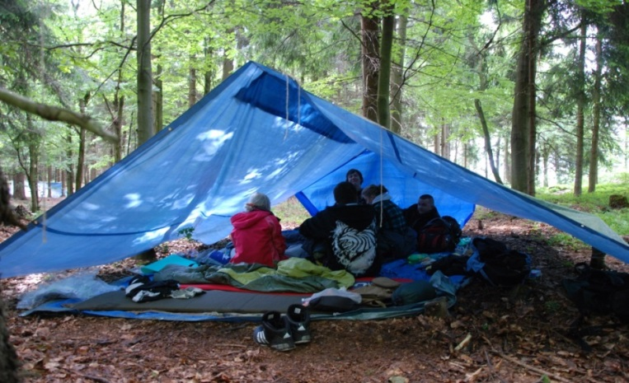
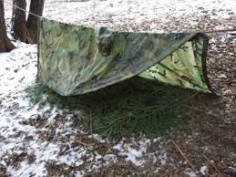
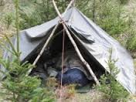
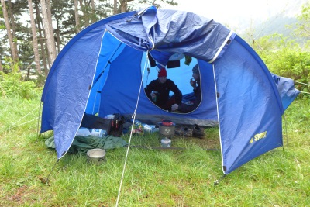
MŮŽEŠ BYDLET VE SVÝM☺
JAK SI USTELEŠ TAK SI TAKY LEHNEŠ!

Slide 4
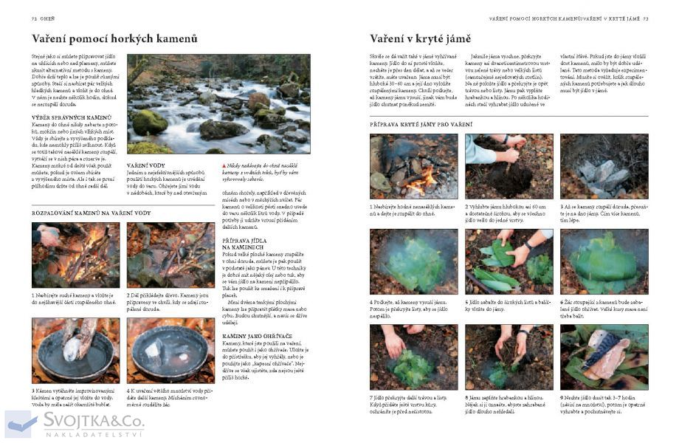
NAUČÍŠ SE NOVÝM DOVEDNOSTEM !

Slide 5
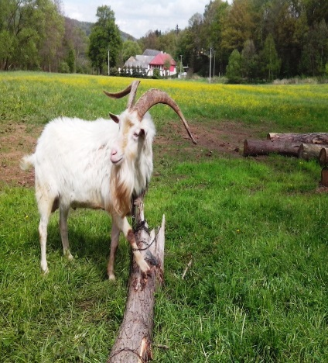
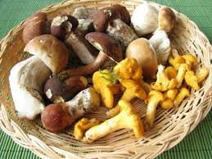
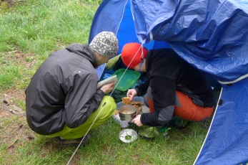
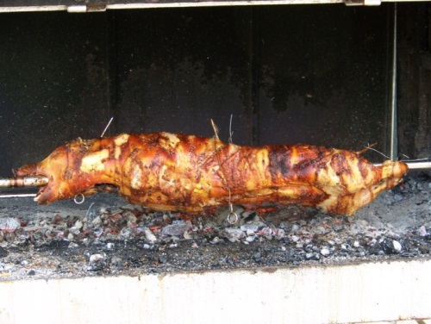
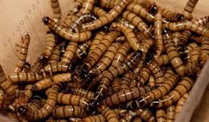
KDYŽ MÁŠ HLAD, ULOV SI ☺
ZAŽIJ NOVÁ DOBRODRUŽSTVÍ !

